Slide 1
Проект "Dora"
От команды "ТИПО4КИ"
Куратор:
Самарин М.П.

Slide 2
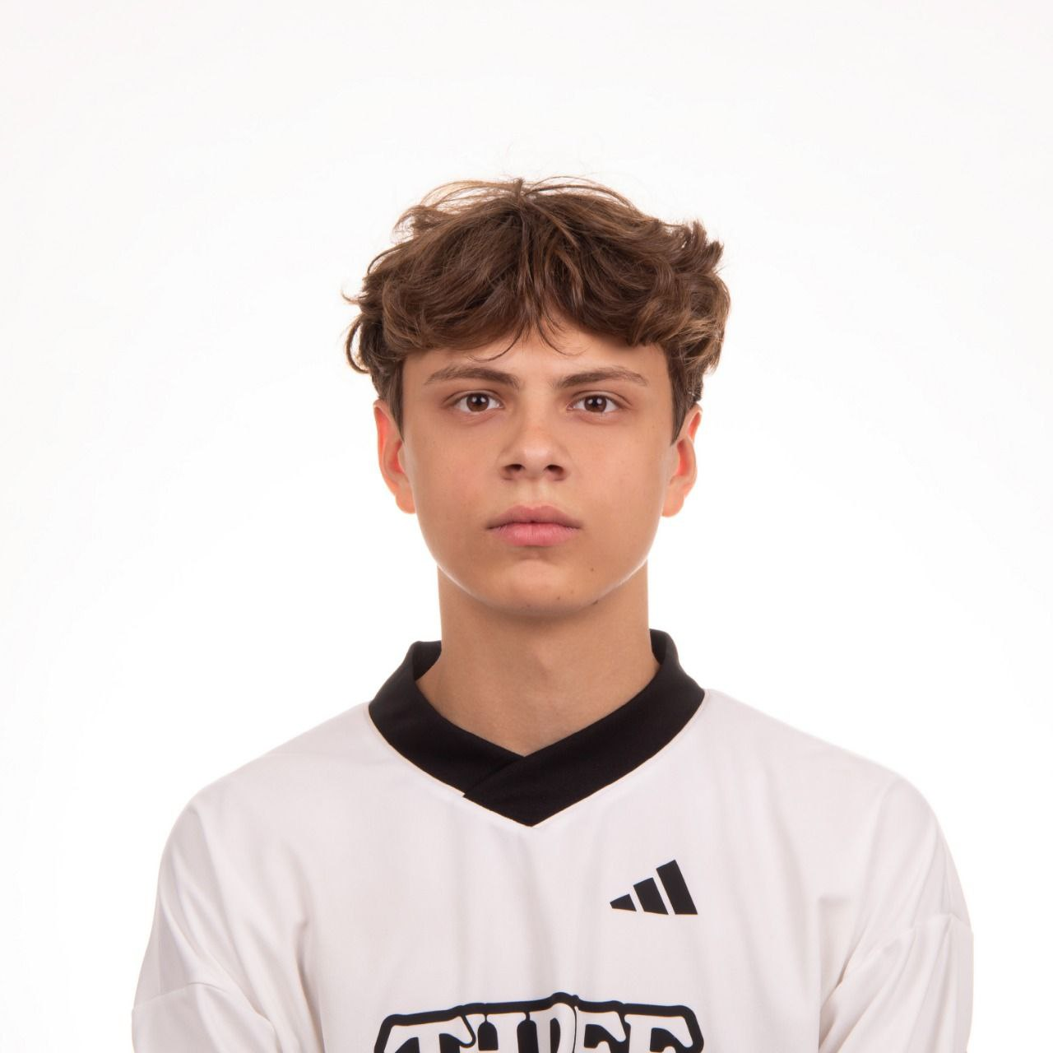
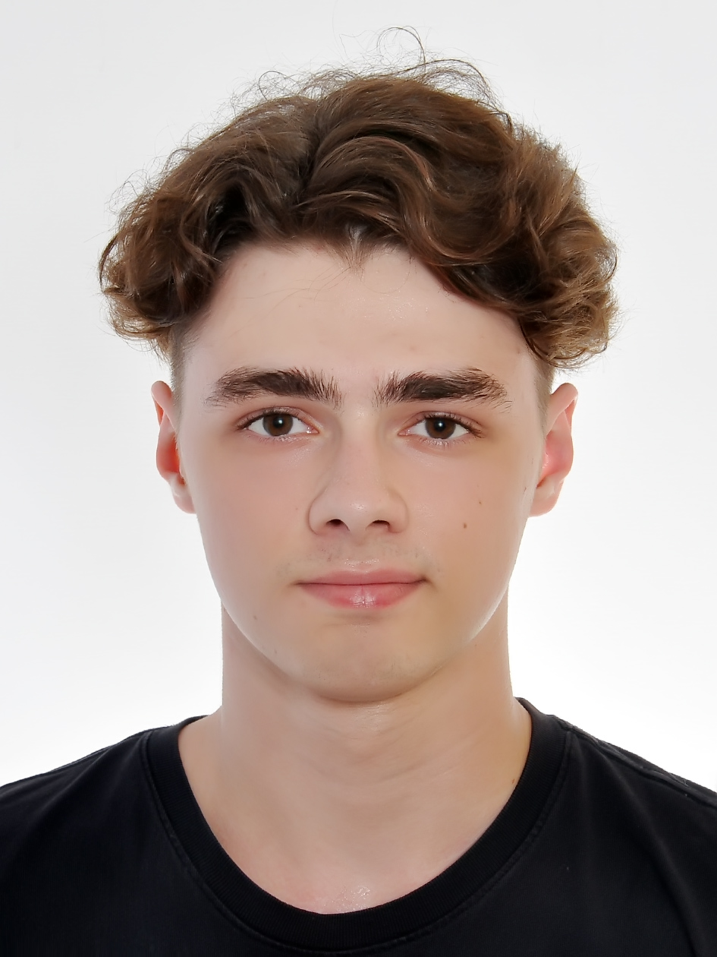
Команда
Владимир Хуснуллин
Разработчик, аналитик
Григорий Хабаров
Тимлид, дизайнер
Никита Быков
Тестировщик, аналитик

Slide 3
Боли
Новые игроки могут столкнуться с проблемой сложности игры. Что многих может отпугнуть . Ведь для того, чтобы разрешить данные проблемы игроки уходят на сторонние сайты и тратят время на поиски информации.

Slide 4
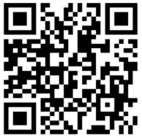
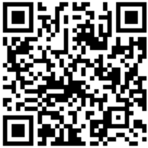
Решение проблемы
Решением данной проблемы станет сайт с подробной информацией об игре
Аналоги
wiki.factorio.com
gameplaynet.ru

Slide 5
Целевая аудитория
Целевая аудитория нашего проекта - игроки в Factorio. Лица в основном мужского пола от 14 до 40 лет, имеющие компьютер.
Также можно упомянуть женскую часть аудитории, которая состовляет 4% от общего онлайна в игре.
В расчёт мы брали сообщества посвящённые этой игре.

Slide 6
MVP
Одностраничный лендинг, выполненный в конструкторе Tilda, адаптированный для мобильных устройств и содержащий необходимую информацию для быстрого освоения и начала игры. Информация оформлена в виде советов для начинающих. В планах сделать игру по Factorio.
Функции:
подробные руководства с советами;
неочевидные факты;
ознакомление с различными путями развития в игре.
Игра разработанная на базе движка юнити, адаптировнная для всех OC, содержит необходимые советы для прохождения “Factorio”.

Slide 7
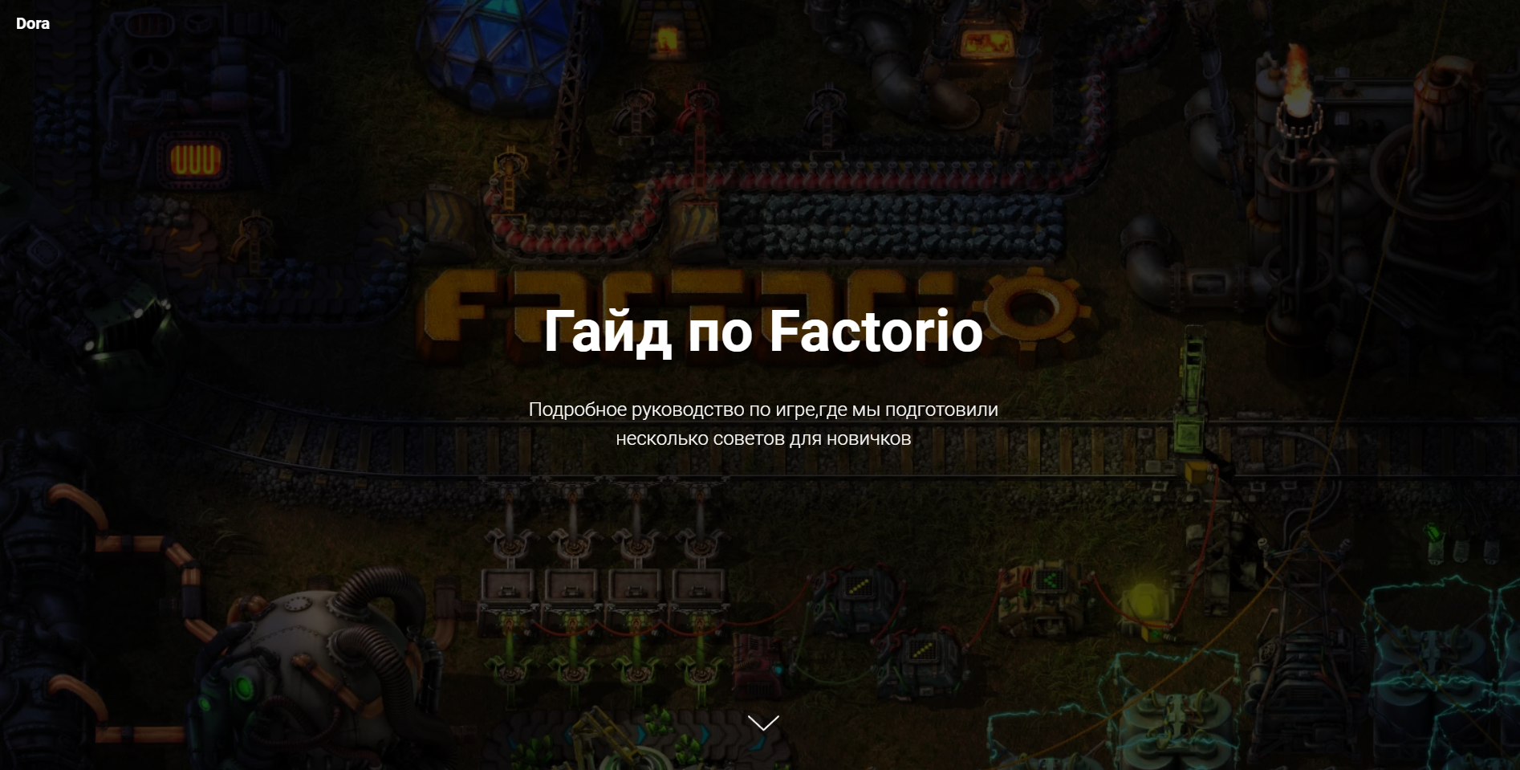
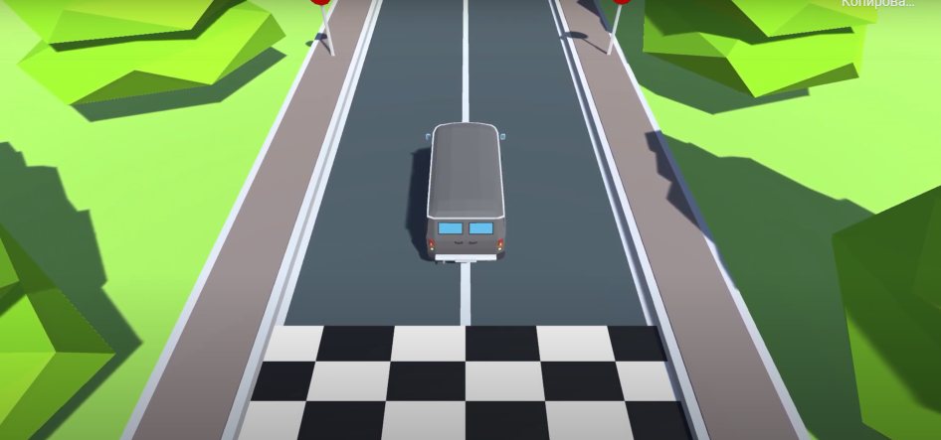
Продукт
Сайт
Игра

